Slide 1
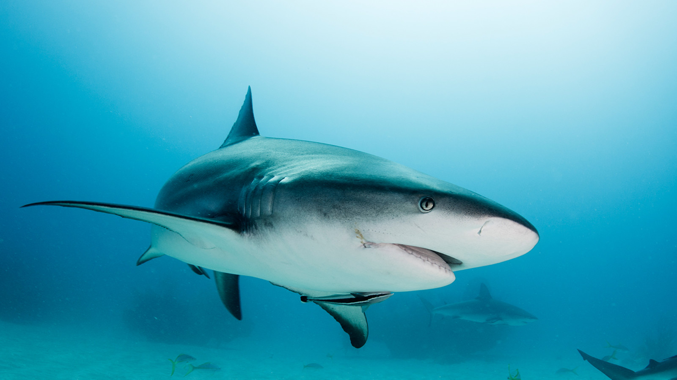
Apresentação do modelo de tubarões, raias e vieiras
Felipe Viacava de Freitas, grupo 1B, 2016.1
Insper – Instituto de Ensino e Pesquisa
São Paulo, 2016

Slide 2
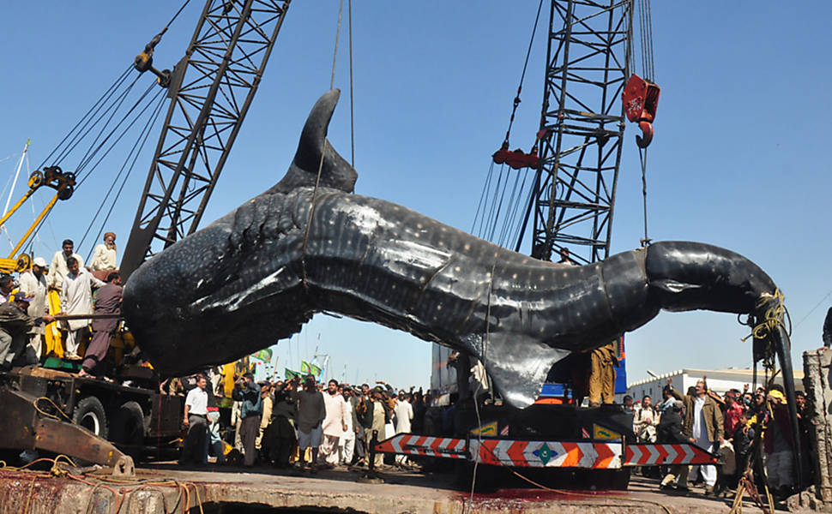
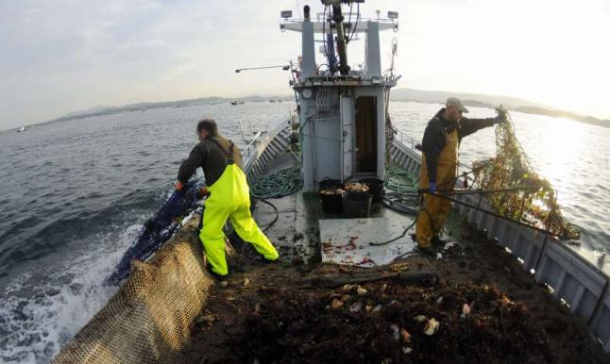
De que forma a pesca de tubarões pode influenciar a população de vieiras?

Slide 3
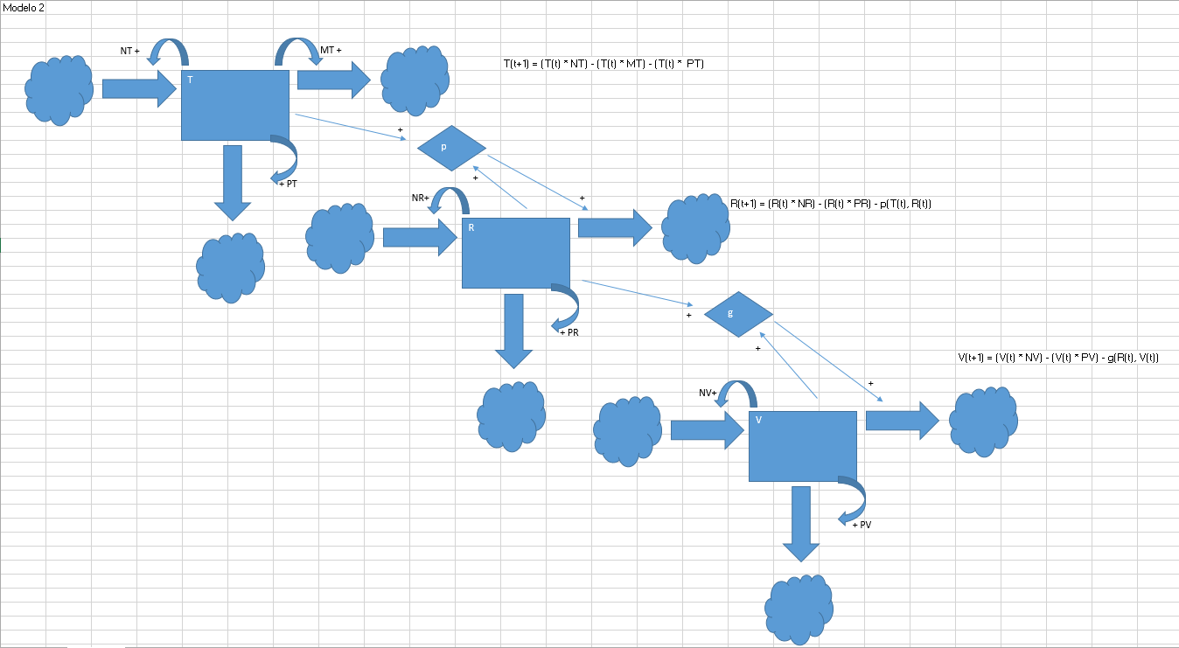
T(t + 1) = T(t) * (1 + Tn – Tp – Tm)
R(t + 1) = R(t) * (1 + Rn – Rp ) – p(R, T)
V(t + 1) = V(t) * (1 + Vn – Vp) – g(V, R)
p(R, T) = (Rm + Rpred * T) * R
G(V, R) = (Vm + Vpred * R) * V

Slide 4
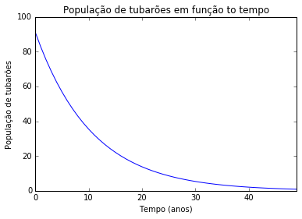
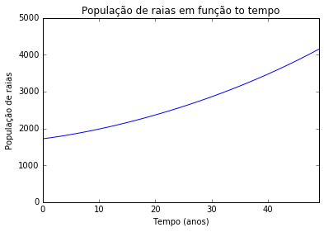
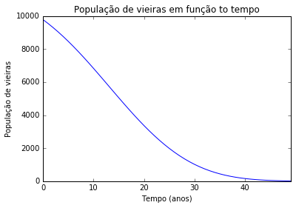
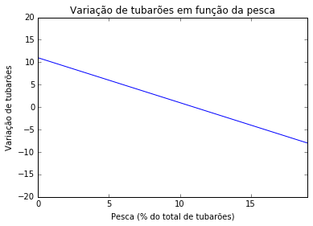

Slide 5
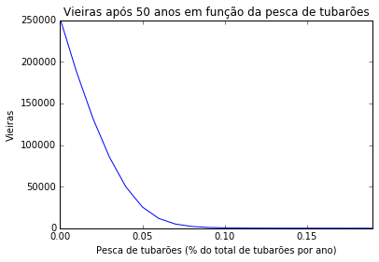
Conclusão e resposta à pergunta

